Slide 1
Eyeschool : Un dispositif d’aide à la scolarisation
Mathieu Muratet, Kevin Le Coz, Nathalie Louis, Joseph Colineau, Serge Ebersold, Patrice Renaud, Jawad Hajjam, Sylvie Erve
Atelier 3 : EIAH et Handicap
EIAH 2013 – Toulouse – 28 mai 2013

Slide 2
Principes et objectifs
Principes
Accès à la lecture / Prise de notes
Déficiences sensorielles / TSL / Dyspraxie
Objectifs
Nomade
Modulable
Personnalisable

Slide 3
Origine du projet
Thales (mission insertion)
Objectif initial : faciliter la vision de loin
Matériel :
Ordinateur portable
Webcam / caméra numérique
Logiciel :

Slide 4
Origine du projet
Elargissement
Partenariat
Centich
INS HEA
Synerlog
Thales
Cibles
Déficiences sensorielles (DV, DA)
TSL / Dyspraxie

Slide 5
Présentation du dispositif
Configuration 1
Contrainte : visualisation du tableau

Slide 6
Présentation du dispositif
Configuration
Contrainte :
Configuration 1
Contrainte : visualisation du tableau
Configuration 2
Contrainte : accès aux documents papiers
Notes:
(Slide de transition pour l’animation)

Slide 7
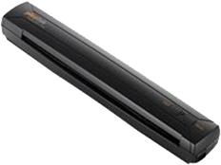
Présentation du dispositif
Configuration 2
Contrainte : accès aux documents papiers

Slide 8
Présentation du dispositif
Configuration
Contrainte :
Configuration 2
Contrainte : accès aux documents papiers
Configuration 3
Contrainte : installation au premier rang impossible
Notes:
(Slide de transition pour l’animation)

Slide 9
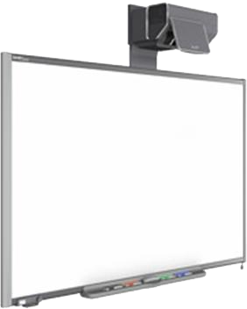
Présentation du dispositif
Configuration 3
Contrainte : installation au premier rang impossible

Slide 10
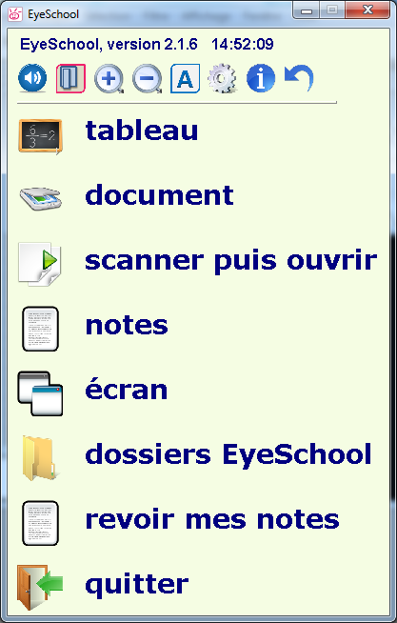
Présentation du dispositif
Utilisation de composants matériels ordinaires
Interopérabilité avec des dispositifs de capture numérique
Lanceur EyeSchool
Prise de note
Les logiciels fournis avec les matériels

Slide 11
Présentation du dispositif
Hypothèse formulée
Ce dispositif « EyeSchool » dont certaines briques
ont été initialement conçues pour des déficients visuels peut être aussi utile pour les déficients auditifs
et les « Dys » (Dyslexique, Dysphasique et Dyspraxique).

Slide 12
étude passée et à venir
Etude passée
25 élèves
Version 1 du lanceur EyeSchool
Recueil de données : TICEVAL
Usage des logiciels
Usage des matériels
Impact sur l’organisation scolaire et extrascolaire
Impact sociétal
Modèle économique
Ethique / risques

Slide 13
étude passée et à venir
Etude passée
25 élèves
Version 1 du lanceur EyeSchool
Recueil de données : TICEVAL
Usage des logiciels
Usage des matériels
Impact sur l’organisation scolaire et extrascolaire
Impact sociétal
Modèle économique
Ethique / risques
Etude passée
25 élèves
Version 1 du lanceur EyeSchool
Résultats
Modalités d’usage
Accueil par les professeurs et camarades
Installation du matériel
Transport du matériel
Peu de données pour les déficients auditifs
Notes:
(Slide de transition pour l’animation)

Slide 14
étude passée et à venir
Etude passée
25 élèves
Version 1 du lanceur EyeSchool
Résultats
Modalités d’usage
Accueil par les professeurs et camarades
Installation du matériel
Transport du matériel
Peu de données pour les déficients auditifs

Slide 15
étude passée et à venir
Etude passée
25 élèves
Version 1 du lanceur EyeSchool
Résultats
Modalités d’usage
Accueil par les professeurs et camarades
Installation du matériel
Transport du matériel
Peu de données pour les déficients auditifs
Etude passée
25 élèves
Version 1 du lanceur EyeSchool
Conséquences
Adaptation du lanceur
Modularité accrue
Ajout de fonctionnalités
Notes:
(Slide de transition pour l’animation)

Slide 16
étude passée et à venir
Etude passée
25 élèves
Version 1 du lanceur EyeSchool
Conséquences
Adaptation du lanceur
Modularité accrue
Ajout de fonctionnalités

Slide 17
étude passée et à venir
Etude à venir
500 bénéficiaires
4 régions concernées
Collège, Lycée, Université
Equipement des bénéficiaires au cours de l’année scolaire 2013-2014
TICEVAL

